Slide 1

第五章 静电场

Slide 2
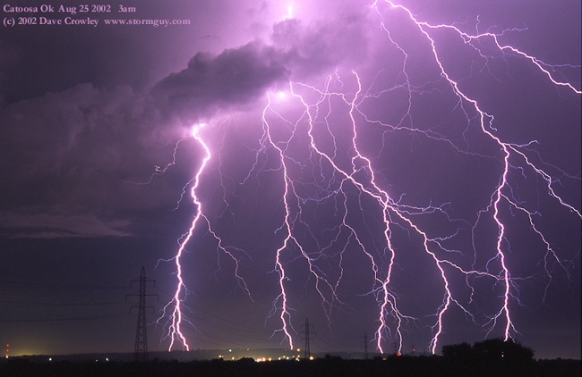

Slide 3
Electromagnetism
Electromagnetism is one of the fundamental forces
in nature, and the the dominant force in a vast range
of natural and technological phenomena
◆ The electromagnetic force is solely responsible for the
structure of matter, organic, or inorganic
➔ Physics, chemistry, biology, materials science
υ The operation of most technological devices is based on
electromagnetic forces. From lights, motors, and batteries,
to communication and broadcasting systems, as well as
microelectronic devices.
➔ Engineering

Slide 4
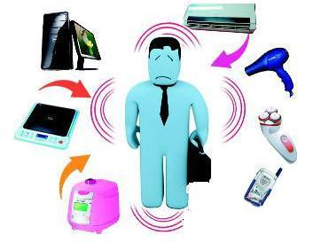
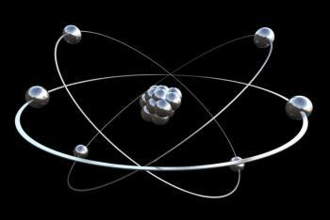

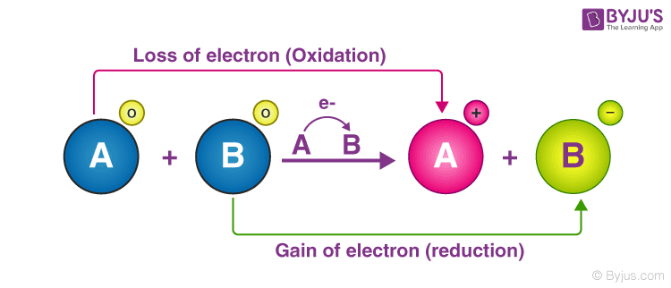
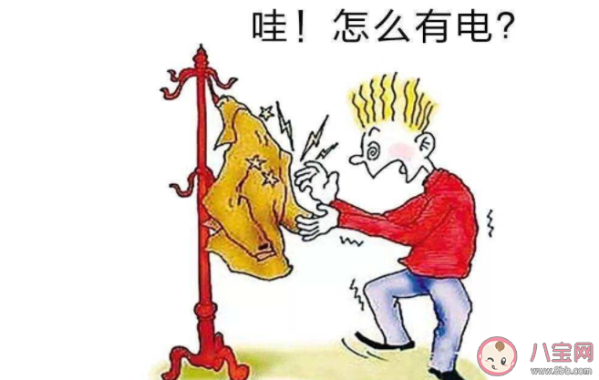

Slide 5
Electric Charge
History
600 BC Greeks first discover attractive properties of amber when rubbed.
1600 AD Electric bodies repel as well as attract
1735 AD du Fay: Two distinct types of electricity
1750 AD Franklin: Positive and Negative Charge
1770 AD Coulomb: “Inverse Square Law”
1890 AD J.J. Thompson: Quantization of electric charge - “Electron”

Slide 6
电磁学发展简史
库仑定律：电荷与电荷间的相互作用
（磁极与磁极间的相互作用）
奥斯特的发现： 电流的磁效应，安培发现电流与电流
间的相互作用规律.
法拉第的电磁感应定律： 电磁一体
麦克斯韦电磁场统一理论（19世纪中叶）
赫兹在实验中证实电磁波的存在，光是电磁波.
技术上的重要意义：发电机、电动机、无线电技术等.

Slide 7
Electromagnetism
Electricity
Electromagnetism Magnetism
Optics
System of Units
We will use the SI system – SI ≡ International System of Units
Other Units
Current ➔ ampere [A]
Fundamental Quantities
Length ➔ meter [m]
Mass ➔ kilogram [kg]
Time ➔ second [s]
Derived Quantities
Force ➔ newton 1 N = 1 kg m / s²
Energy ➔ joule 1 J = 1 N m
Charge ➔ coulomb 1 C = 1 A s
Electric Potential ➔ volt 1 V = 1 J / C
Resistance ➔ ohm 1 Ω = 1 V / A

Slide 8
What Is Electricity?
A form of energy made up of charges that can produce light, heat, or motion

Slide 9
5.1 静电现象 静电的基本规律

Slide 10
Electric Charge
The Transfer of Charge
SILK
Glass Rod
Some materials attract electrons
more than others.

Slide 11
Electric Charge
The Transfer of Charge
-
SILK
+
Glass Rod
As the glass rod is rubbed against silk,
electrons are pulled off the glass onto the silk.

Slide 12
Electric Charge
The Transfer of Charge
-
SILK
+
+
-
Glass Rod
Usually matter is charge neutral, because the number of
electrons and protons are equal. But here the silk has an
excess of electrons and the rod a deficit.

Slide 13
一 两种电荷
1 电荷有正负之分；
2 电荷基本单位
3 同性相斥，异性相吸.
二 电荷守恒定律
在孤立系统中,电荷的代数和保持不变.
（自然界的基本守恒定律之一）
三 电荷的量子化

Slide 14
四 库仑定律
1 点电荷模型
2 库仑定律

Slide 15
四 库仑定律
库仑定律
：真空电容率
：q₁指向q₂的单位矢量
库仑力遵守牛顿第三定律

Slide 16
例题
例5.1.1 电子与质子间的静电力 如图5所示，氢原子中核外电子绕核运动的“轨道”平均半径r=0.53×10⁻¹⁰m，求构成原子核的单个质子（q₂=+e）与电子之间静电力的大小。
解：由库仑定律：
由万有引力定律：

Slide 17
5.2 电场 电场强度

Slide 18
一 静电场
实验证实了两静止电荷间存在相互作用的静电力，
但其相互作用是怎样实现的？
电 场
电 荷
电 荷
场是一种特殊形态的物质。
场
物质
实物

Slide 19
二 电场强度
定义：
：场源电荷
：试验电荷
单位
（试验电荷为点电荷、且足够小,故对原电场几乎无影响）
电荷 在电场中受力

Slide 20
三 电场强度的计算
1 点电荷的电场强度
问

Slide 21
三 电场强度的计算
2 电场强度的叠加原理
故 处总电场强度
电场强度的叠加原理

Slide 22
三 电场强度的计算
例5.2.1 如图所示，三个带有等量电量-q的点电荷分别位于边长为 r 的等边三角形的三个顶点上，正点电荷Q位于等边三角形的中心。欲使每个-q受力为零，求Q值大小。
解：由电场强度的叠加原理可得：
考虑到E₁=E₂，则：
可得：

Slide 23
三 电场强度的计算
3 连续分布的电荷的电场强度
电荷体密度
点 处电场强度

Slide 24
三 电场强度的计算
电荷面密度
电荷线密度

Slide 25
三 电场强度的计算
例5.2.2 正电荷 q 均匀分布在半径为R 的圆环上.计算在环的轴线上任一点 P 的电场强度.
解：
由对称性有

Slide 26
三 电场强度的计算

Slide 27
三 电场强度的计算
讨 论
（1）
（点电荷电场强度）
（2）
（3）

Slide 28
三 电场强度的计算
例5.2.3 电荷均匀分布的长直线 如图所示，较长的直线上均匀带电，电荷的线密度为λ，设点P到直线的垂直距离 x远小于直线的长度，求P点的电场强度。
解：建立如图所示坐标系，原点为O，直线位于y轴，P点位于x轴。直线上线微元dy的带电量为dq=λdy，在P点产生的电场强度 大小为：
考虑对称性：

Slide 29
三 电场强度的计算
进行变量代换，y=xtanθ，dy=xdθ/cos²θ，
且x²+y²=x²/cos²θ，则：

Slide 30
三 电场强度的计算
例5.2.4 电荷均匀分布的圆盘 如图所示，电荷均匀分布在半径为R的薄圆盘上，电荷面密度为σ。计算圆盘轴线上距离中心点 z 处P点的电场强度。
解：将圆盘视为一系列同心圆环，取微元，由例5.2.2结果可得：
圆环的面积为2πrdr，则dq=σ2πrdr，上式改写为：

Slide 31
三 电场强度的计算
每个圆环产生的电场强度 均沿z轴方向，积分得：
讨论：
（1）若P点到圆盘的距离远小于圆
盘的半径（z<<R），则上式近似为：

Slide 32
三 电场强度的计算
讨论：（2）若P点到圆盘的距离远大于圆盘的半径（z>>R），则式中第二项可按二项式定理进行级数展开：
略去高阶小量，可得P点的电场强度为：

Slide 33
三 电场强度的计算
例5.2.5 两个平行的带电极板 两个很薄的均匀带电极板互相平行，电荷面密度分别为σ和-σ，相隔距离为d，d远小于它们的长度和宽度。求两极板间的电场强度。
解：
中间区域的电场强度为：
在两带电极板的外侧：

Slide 34
四 电场线
规 定
1） 曲线上每一点切线方向为该点电场方向,
2） 通过垂直于电场方向单位面积电场线数为
该点电场强度的大小.

Slide 35
四 电场线
点电荷的电场线
正 点 电 荷
负 点 电 荷
+

Slide 36
四 电场线
一对等量异号点电荷的电场线
+

Slide 37
四 电场线
一对等量正点电荷的电场线
+
+

Slide 38
四 电场线
一对不等量异号点电荷的电场线

Slide 39

四 电场线
带电平行板电容器的电场线
+ + + + + + + + + + + +

Slide 40
四 电场线
电场线特性:
1） 始于正电荷,止于负电荷(或来自无穷远,去向无穷远).
2） 电场线不相交.
3） 静电场电场线不闭合.

Slide 41
5.4 高斯定理

Slide 42
一 电场强度通量
1 均匀电场， 垂直平面
2 均匀电场 ，与平面夹角

Slide 43
一 电场强度通量
3 非均匀电场强度电通量
4 为封闭曲面

Slide 44
一 电场强度通量
闭合曲面的电场强度通量

Slide 45
二 高斯定理
表述：通过一个任意闭合曲面的电场强度通量等于该曲面所包围的所有电荷的代数和除以真空电容率ε₀，与闭合曲面外的电荷无关，即
请思考：1）高斯面上的 与那些电荷有关 ？
2）哪些电荷对闭合曲面 的 有贡献 ？
库仑定律
高斯
定理
高斯定理的导出
电场强度叠加原理

Slide 46
高斯定理的证明
1 点电荷位于球面中心
+

Slide 47
高斯定理的证明
2 点电荷在任意封闭曲面内
发出的
条电场线仍全部穿出封闭
曲面 S ，即：
+
点电荷位于球面中心

Slide 48
高斯定理的证明
3 点电荷在封闭曲面之外

Slide 49
高斯定理的证明
4 由多个点电荷产生的电场

Slide 50
二 高斯定理
高斯定理
总 结
1）高斯面上的电场强度为所有内外电荷的总电场强度.
2）高斯面为封闭曲面.
3）穿进高斯面的电场强度通量为负，穿出为正.
4）仅高斯面内的电荷对高斯面的电场强度通量有贡献.
5）静电场是有源场.

Slide 51
讨论
将 从 移到 ，
点 电场强度是否变化？
穿过高斯面 的 有否变化？
*
在点电荷 和 的静电场中，做如下的三个闭合面 求通过各闭合面的电通量 .

Slide 52
三 高斯定理的应用
（用高斯定理求解的静电场必须具有一定的对称性）
其步骤为
对称性分析；
根据对称性选择合适的高斯面；
应用高斯定理计算.

Slide 53
三 高斯定理的应用
例5.4.1（均匀带电球壳）半径为R的球壳均匀带电Q，求球壳内外的电场强度。
+
+
+
+
+
+
+
+
+
解（1）
+
+
+
（2）

Slide 54
三 高斯定理的应用
例5.4.2 均匀带电Q，半径为R的球体内外的电场强度。
+
+
+
解：
+
+
1）
+
+
+
+
+
+
+
+
+
R
+
+
+
+
+
E
2）
0
R

Slide 55
三 高斯定理的应用
例5.4.3 均匀带电的无限长直线
无限长均匀带电直线，单位长度上的电荷，即电荷线密度为 ，求距直线为 处的电场强度.
解：
对称性分析：轴对称
选取闭合的柱形高斯面
+
+
+
+
+
+

Slide 56
三 高斯定理的应用
+
+
+
+
+
+

Slide 57
三 高斯定理的应用
例5.4.4 无限大均匀带电平面
无限大均匀带电平面，单位面积上的电荷，即电荷面密度为 ，求距平面为 处的电场强度.
解：
对称性分析： 垂直平面
选取闭合的柱形高斯面
+ + + + + + + + + +
+ + + + + + + + + +
+ + + + + + + + + +
+ + + + + + + + + +
+ + + + + + + + + +
底面积
+ + + + + + + + + +
+ + + + + + + + + +
+ + + + + + + + + +
+ + + + + + + + + +
+ + + + + + + + + +
+ + + + + + + + + +
+ + + + + + + + + +

Slide 58
5.5 静电场的环路定理 电势

Slide 59
一 静电场的环路定理
1 点电荷的电场
(与万有引力做功类似）
结果: 仅与 的始末位置有关，与路径无关.

Slide 60
一 静电场的环路定理
2 任意电荷的电场（视为点电荷的组合）
结论：静电场力做功与路径无关.
3 静电场的环路定理
1
2
静电场是保守场

Slide 61
二 电势差和电势
1 电势能
静电场是保守场，静电场力是保守力。静电场力所做的功就等于电荷电势能增量的负值。
令
试验电荷 在电场中某点的电势能，在数值上就等于把它从该点移到零势能处静电场力所作的功.
电势能的大小是相对的，电势能的差是绝对的.

Slide 62
二 电势差和电势
2 电势
静电场的保守性意味着，对静电场来说，存在着一个由电场中各点位置决定的标量函数.
此积分大小与 无关，仅与 A、B 位置有关.

Slide 63
二 电势差和电势
B点电势
A点电势
令
单位：伏特

Slide 64
二 电势差和电势
说明：（1） 电势零点选择方法：有限带电体以无穷远为电势零点，实际问题中常选择地球电势为零.
物理意义: 把单位正试验电荷从点 A 移到无穷远时，静电场力所作的功.
（2） 电势差
注意
电势差是绝对的，与电势零点的选择无关；电势大小是相对的，与电势零点的选择有关.
（3） 静电场力的功

Slide 65
二 电势差和电势
例5.5.1 如图所示为电子束焊接机中的电子枪示意图。K为阴极，A为阳极，其上有一小孔。阴极发射的电子在阴极和阳极电场的加速作用下聚集成一细电子束，以极高的速率穿过阳极上的小孔，射到被焊接的金属上，使两块金属熔化而焊接在一起。设V_{A}-V_{K}=3000V，且电子从阴极发射时速率为0。求：（a）电子到达被焊接的金属时具有的动能；（b）电子射到金属上时的速率。

Slide 66
二 电势差和电势
解：（a）电场力对电子做功使其具有动能，则电子获得的动能为：
（b）电子射到金属上时的速率为：

Slide 67
三 电势的计算
1 点电荷电势
令

Slide 68
三 电势的计算
2 点电荷系
3 电荷连续分布

Slide 69
三 电势的计算
利用电势叠加原理
（使用此公式的前提条件为有限大带电体且选无限远处为电势零点.）
4 求电势
的方法
若已知在积分路径上 的函数表达式，
则

Slide 70
三 电势的计算
例5.5.2 均匀带电球壳的电势.
真空中，有一带电为 ，半径为 的带电球壳.
试求（1）球壳外两点间的电势差；（2）球壳内两点间的电势差；
+
+
+
解
+
+
+
+
+
+
+
+
（1）

Slide 71
三 电势的计算
求：（2）球壳内两点间的电势差；（3）球壳外任意点的电势；
（2）
+
+
+
+
+
+
+
+
+
+
+
（3）
令
由
可得
或

Slide 72
三 电势的计算
求：（4）球壳内任意点的电势.
解（4）
由
可得
或

Slide 73
三 电势的计算
例5.5.3 如图所示，计算电偶极子附近电场中点P的电势。
解：以无穷远处电势为0，由电势叠加原理，P点电势为：
若r>>l，此时有：∆r≈lcosθ。考虑到r>>∆r，上式可化简为：
（电偶极子，r>>l）

Slide 74
三 电势的计算
例5.5.4 正电荷 均匀分布在半径为 的细圆环上。 求圆环轴线上距环心为 处点 的电势。
+
+
+
+
+
+
+
+
+
+
+
+
+
+

Slide 75
三 电势的计算
讨 论

Slide 76
三 电势的计算
例5.5.5 均匀带电薄圆盘轴线上的电势
（点电荷电势）

Slide 77
三 电势的计算
例5.5.6 一细直棒长为2a，均匀带电，线密度为λ，求（a）细棒延长线上各点的电势；(b) 细棒中垂线上各点的电势。
解：（a）建立如图所示坐标系，细棒位于z轴，中点位于原点O，设细杆延长线上P点坐标为z₀，在细棒上取线微元dz，由电势叠加原理，可得P点的电势为：

Slide 78
三 电势的计算
将上式中z₀ 改为z，可得细棒延长线各点电势为
（b）设细棒中垂线位于x轴，P’点坐标为x，由电势叠加原理，可得P’点电势为：

Slide 79
*5.6 电场强度和电势梯度

Slide 80
一 等势面
空间电势相等的点连接起来所形成的面称为等势面.
性质：（1）规定任意两相邻等势面间的电势差相等.
（2）在静电场中，电荷沿等势面移动时，电场力做功为零.

Slide 81
一 等势面
（3）在静电场中，电场强度 总是与等势面垂直的，即电场线是和等势面正交的曲线簇.
（4）电场中任意两相邻等势面之间的电势差相等，即等势面的疏密程度同样可以表示场强的大小．

Slide 82
一 等势面
点电荷的等势面

Slide 83
一 等势面
两平行带电平板的电场线和等势面
+ + + + + + + + + + + +

Slide 84
一 等势面
一对等量异号点电荷的电场线和等势面
+

Slide 85
二 电场强度与电势梯度的关系
令
电场中某一点的电场强度沿某一方向的分量，等于这一点的电势沿该方向单位长度上电势变化率的负值.

Slide 86
电场线和等势面的关系
1）电场线与等势面处处正交.
（等势面上移动电荷，电场力不做功.）
2）等势面密处电场强度大；等势面疏处电场强度小.
讨论
1）电场弱的地方电势低；电场强的地方电势高吗？
2） 的地方， 吗 ？
3） 相等的地方， 一定相等吗？等势面上
一定相等吗？
Notes:
等量异种电荷连线的中垂线是一个等势面，但这条线上的各点的场强大小是不同的（连线中点处场强最大）。 但对于单一点电荷以及匀强的静电场等特殊情况，同一等电势面上各点电场强度大小相等。

